Slide 1
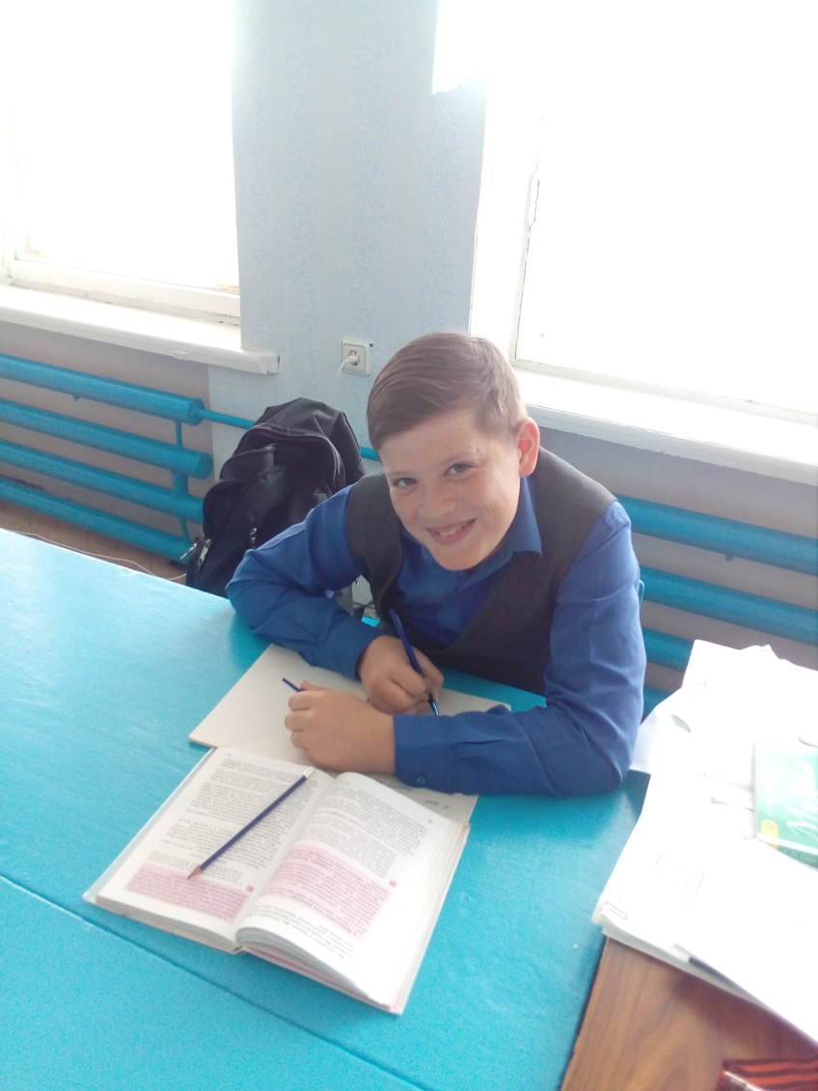
МОИ ПРАВА И ОБЯЗАННОСТИ
Выполнил:
ученик 8 класса
МБОУ Зайцевская СОШ
Чистов Дмитрий

Slide 2
ЧТО ТАКОЕ ПРАВА? ЧТО ТАКОЕ ОБЯЗАННОСТИ?
Права ребёнка — свод прав детей, зафиксированный в международных документах по правам ребёнка. Согласно Конвенции о правах ребёнка, ребёнок — это лицо, не достигшее 18 лет. Государство взяло на себя обязательство защищать детей, поэтому они имеют такие же права, как и взрослые.
Обязанность - то, что подлежит безусловному выполнению кем-либо.
Обязанность - круг действий, возложенных на кого-нибудь и безусловных для выполнения.
Обязанность — долг.

Slide 5
ДЕТИ ИМЕЮТ ПРАВО ЖИТЬ И ВОСПИТЫВАТЬСЯ В СЕМЬЕ

Slide 8
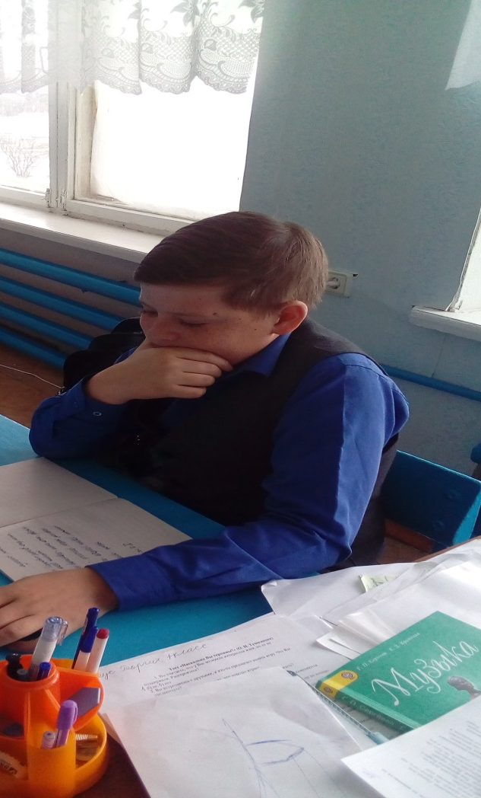
Я ИМЕЮ ПРАВО НА БЕСПЛАТНОЕ ОБРАЗОВАНИЕ

Slide 9
Я ИМЕЮ ПРАВО ГОВОРИТЬ НА СВОЁМ РОДНОМ ЯЗЫКЕ, ИСПОВЕДОВАТЬ СВОЮ РЕЛИГИЮ,СОБЛЮДАТЬ ОБРЯДЫ СВОЕЙ КУЛЬТУРЫ

Slide 10
Я ИМЕЮ ПРАВО НА ОТДЫХ И РАЗВЛЕЧЕНИЯ

Slide 11
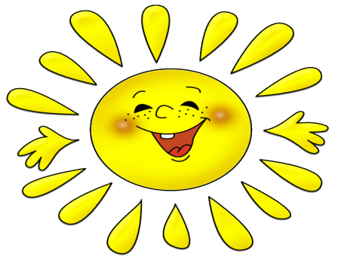
ПРАВА ДЕТЕЙ:
ДЕТИ ИМЕЮТ ПРАВО НА ЗАЩИТУ.
ДЕТИ ИМЕЮТ ПРАВО НА ЛЮБОВЬ И ОБЩЕНИЕ.
ДЕТИ ИМЕЮТ ПРАВО ВЫРАЖАТЬ СВОЁ МНЕНИЕ.
ДЕТИ ИМЕЮТ ПРАВО НА БЕЗОПАСНЫЕ УСЛОВИЯ ЖИЗНИ.
ДЕТИ С ОГРАНИЧЕННЫМИ ВОЗМОЖНОСТЯМИ ИМЕЮТ ПРАВО НА ОСОБУЮ ЗАБОТУ И ОБРАЗОВАНИЕ.

Slide 13
КАЖДЫЙ РЕБЁНОК ОБЯЗАН УВАЖАТЬ ГОСУДАРСТВЕННЫЕ СИМВОЛЫ СВОЕЙ СТРАНЫ

Slide 14
КАЖДЫЙ РЕБЁНОК ОБЯЗАН:
СОБЛЮДАТЬ КОНСТИТУЦИЮ РФ.
УВАЖАТЬ ЧЕСТЬ, ПРАВА И ДОСТОИНСТВО ДРУГИХ ЛИЦ.
ЗАБОТИТЬСЯ О СОХРАННОСТИ ИСТОРИЧЕСКОГО И КУЛЬТУРНОГО НАСЛЕДИЯ.
БЕРЕЧЬ ПАМЯТНИКИ ИСТОРИИ И КУЛЬТУРЫ.
СОХРАНЯТЬ ПРИРОДУ И БЕРЕЖНО ОТНОСИТЬСЯ К ПРИРОДНЫМ БОГАТСТВАМ.

Slide 16
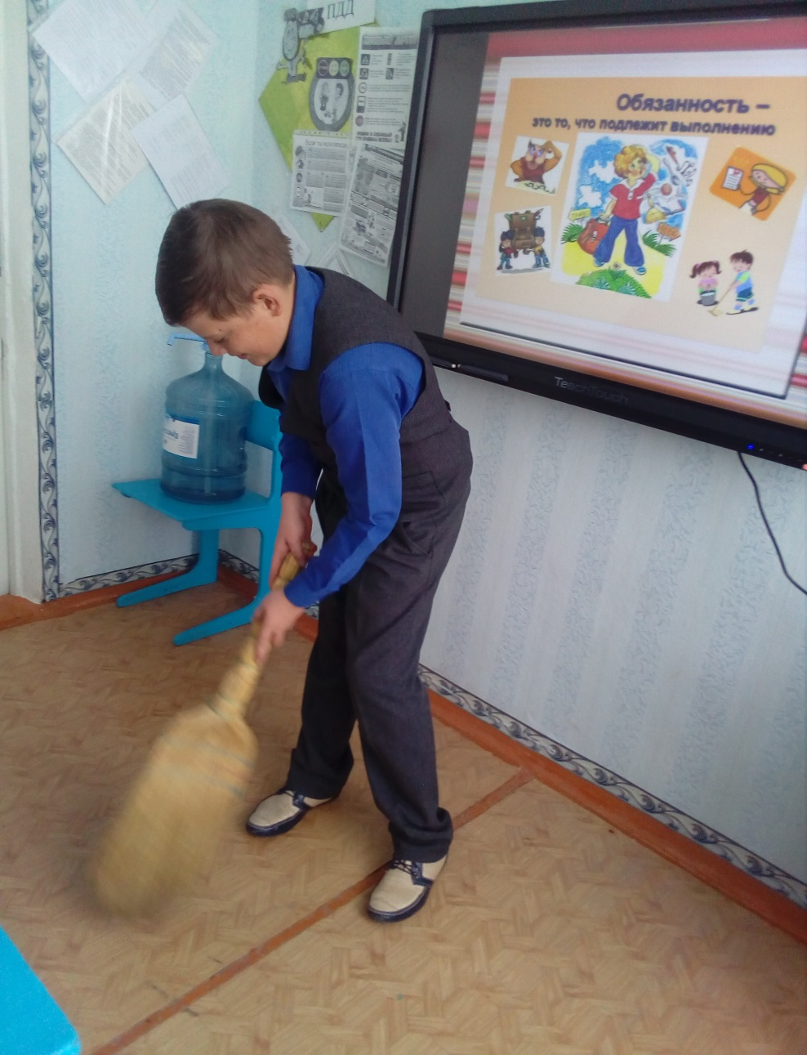
МОЯ ОБЯЗАННОСТЬ- СОБЛЮДАТЬ ЧИСТОТУ В КЛАССЕ!

Slide 18
СПИСОК ИСТОЧНИКОВ:
https://ru.wikipedia.org/wiki
http://www.constitution.ru/
http://base.garant.ru/10105807/11
http://www.un.org/ru/documents/decl_conv/conventions/childcon
http://deti.jofo.ru/432927.html

